Slide 1
化学反应与电能
第二节 电解池

Slide 2
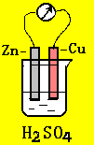
下图装置能量是如何转化的？
？
化学能 电能

Slide 3
－ ＋
实验4-2
Ａ
阴极 阳极
U型管内装入绿色的CuCl₂溶液，两端各插入石墨电极，接入直流电源
。。
。。
。。
。。
。。
。。
。。
。。
【规定】
阳极：与直流电源正极相连的电极
CuCl₂溶液
阴极：与直流电源负极相连的电极

Slide 4
 | 现 象 | 结 论 | 反 应
阴极
阳极
碳棒上逐渐覆盖了一层红色物质。
Cu²⁺ + 2e － = Cu （还原反应）
有Cu生成
碳棒上有气泡放出，并可闻到刺激性气味，同时看到湿润的碘化钾淀粉试纸变蓝。
有Cl₂生成
2Cl－－ 2e － =Cl₂↑
（氧化反应）
通电
总反应式：CuCl₂ ＝＝ Cu + Cl₂↑

Slide 5
一、电解原理
（一）电解
1.装置：电解池（电解槽）
---------把电能转变为化学能的装置
2.电解定义：使电流通过电解质溶液或熔融电解质，而在阴阳两极引起氧化还原反应的过程。

Slide 6
思考与交流
1.通电前，氯化铜溶液中主要有哪些离子？运动情况如何？
Ａ
－ ＋
Cu²⁺ 、Cl－ 、H⁺ 、 OH－
阴极
阳极
2.通电后，离子的运动情况有什么改变？
Cu²⁺ H⁺向阴极定向移动， Cl－ OH－向阳极定向移动
3.为什么阴极上附着有红色的铜，而阳极上产生了大量Cl₂？)
CuCl₂溶液
阴离子在阳极失电子，由于Cl⁻ 比 OH⁻更容易失电子，因此2Cl⁻ - 2e⁻ = Cl₂↑ ，同理，Cu²⁺ 在阴极比H⁺更容易得电子，因此Cu²⁺+ 2e⁻ = Cu
4.装置中电子的流动方向如何？
电解质溶液导电过程，实质为电解过程，电解为化学变化

Slide 7
（二）构成电解池的条件：
1.两个电极
：可以是相同材料，也可以是不同材料
溶液
2.电解液
熔融态的离子化合物
3.外接直流电源

Slide 8
（三）电解池的两极特点
 | 阴 极 （与负极相连） | 阳 极 （与正极相连）
电 子流 动
离 子移 动
反 应 类 型
电子流入
电子流出
阳离子定向移动方向
阴离子定向移动方向
还原反应
氧化反应

Slide 9
（四）两极反应及电解方程式的书写
1.阴极:
还原反应
阴极 电子堆积 吸引阳离子
阳离子得电子的顺序：按金属活动性顺序，越不活泼的金属的离子越容易得到电子。
Ag⁺ > Hg²⁺ > Fe³⁺ >Cu²⁺ > H⁺> Fe²⁺
阴极：B^{n+}＋ne－＝B

Slide 10
2.阳极:氧化反应
首先看电极材料
思考：金属单质与非金属阴离子失电子谁强？
（1）若为金属电极(除Pt、Au 外)，则金属失电子
R－ne－=R^{n+}
如：Fe－2e－=Fe²⁺
（2）若为惰性电极(石墨、 Pt、Au ），则比较溶液中的阴离子，易失电子优先放电。
S^{2－}＞I－＞Br－＞Cl－＞OH－＞含氧酸根离子
A^{m－}－me－=A
如：4OH－－4e－=2H₂O+O₂↑

Slide 11
惰性电极电解Na₂SO₄ 溶液
阳极
阴极
氧气
氢
气
Na₂SO₄溶液
实例
电极反应
浓度
PH值
复原
Na₂SO₄
阳极: 4OH⁻ -- 4e⁻ = 2H₂O+O₂ ↑
不
变
加
H₂O
阴极: 2H ⁺+ 2e⁻ = H₂ ↑
变大
电解
2H₂O 2H₂ ↑ + O₂ ↑

Slide 12
练 习
1.写出用惰性电极电解下列溶液：①Na₂S ② AgNO₃③KOH④ KNO₃ ⑤H₂SO₄⑥ HCl 的各电极反应方程式和总反应方程式，并指明电解后溶液的pH变化

Slide 13
物质 | 电极方程式 |  | PH
Na₂S | 阳
 | 阴
 | 总
AgNO₃ | 阳
 | 阴
 | 总
S²⁻ - 2e⁻ = S
不变
2H⁺+2e－=H₂↑
增大
电解
增大
S²⁻+2H₂O=== 2OH⁻+H₂ ↑ +S
4OH－－4e－=2H₂O+O₂↑
减小
Ag⁺+e－= Ag
不变
电解
减小
4Ag⁺+2H₂O=== 4H⁺+O₂ ↑ +4Ag
含氧酸氢后金属盐
【结论1】电解：水+电解质
放H₂生碱
放O₂生酸
无氧酸氢前金属盐

Slide 14
物质 | 电极方程式 |  | PH
KOH | 阳
 | 阴
 | 总
KNO₃ | 阳
 | 阴
 | 总
H₂SO₄ | 阳
 | 阴
 | 总
减小
4OH－－4e－=2H₂O+O₂↑
2H⁺+2e－=H₂↑
增大
电解
2H₂O=== O₂+2H₂ ↑
增大
4OH－－4e－=2H₂O+O₂↑
减小
2H⁺+2e－=H₂↑
增大
电解
不变
2H₂O=== O₂+2H₂ ↑
减小
4OH－－4e－=2H₂O+O₂↑
2H⁺+2e－=H₂↑
增大
电解
减小
2H₂O=== O₂+2H₂ ↑
【结论2】电解：水
氢前含氧酸盐及含氧酸、碱

Slide 15
物质 | 电极方程式 |  | PH
HCl | 阳
 | 阴
 | 总
2Cl⁻ - 2e⁻ = Cl₂↑
不变
2H⁺+2e－=H₂↑
增大
电解
增大
2HCl=== Cl₂↑+H₂ ↑
无氧酸氢后金属盐
【结论3】电解：电解质自身
无氧酸

Slide 16
练 习
不同电极电解NaCl(酚酞）溶液
－ ＋
－ ＋
Ａ
Ａ
铁 石墨
石墨 铁
。。
。。
。。
。。
阳极：2Cl⁻ --- 2e⁻ == Cl₂ ↑
阳极：Fe - 2e⁻ == Fe²⁺
阴极：2H⁺ + 2e⁻ == H₂ ↑
阴极：2H⁺ + 2e⁻ == H₂ ↑
电解
电解
2NaCl+2H₂O ==== 2NaOH+H₂ ↑ + Cl₂ ↑
Fe+2H₂O ==== Fe(OH)₂₊H₂ ↑

Slide 17
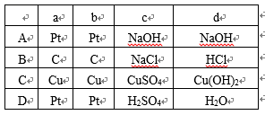
练 习
用阳极a和阴极b电解c的水溶液一段时间，然后加入d，能使溶液恢复到电解前状态的正确组合是(双选)( )
若将C中铜电极全部改为石墨电极，应该加入什么物质？

Slide 18
变式1：如果向所得的溶液中加入0.1molCu(OH)₂后，使溶液恰好恢复到电解前的浓度和pH,电解过程中转移的电子物质的量为 mol
变式2：如果向所得的溶液中加入0.1molCu₂(OH)₂CO₃后，使溶液恰好恢复到电解前的浓度和pH(不考虑CO₂的溶解）,电解过程中转移的电子物质的量为 mol

Slide 19
（五）原电池与电解池的比较:
 | 电解池
能量转换
离子的迁移方向
发生氧化反应的电极
发生还原反应的电极
原电池
电能转化为化学能
化学能转化为电能
阴离子向阳极迁移
阳离子向阴极迁移
阴离子向负极迁移
阳离子向正极迁移
阳极（接电源正极）
负极
阴极（接电源负极）
正极
电子的迁移方向
电源负极 ^{e-} 阴极
阳极 ^{e-} 电源正极
负极 ^{e-} 正极
相同点 (从原理分析)
都是氧化还原反应

Slide 20
练 习
1.判断
（1）电解、电离均需要通电才能实现（ ）
×
（2）金属导电是物理变化，电解质溶液导电过程是化学变化（ ）
√
×
（3）原电池的正极和电解池的阳极均发生氧化反应（ ）

Slide 21
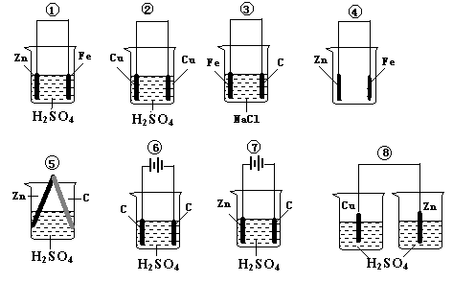
练 习
2.分析下列各图，（ ）是原电池（ ） 是电解池。
①③⑤
⑥⑦

Slide 22
练 习
3.指出下列装置名称，写出电极名称、电极反应式
C
Fe
C
C
稀硫酸
Cu(NO₃)₂溶液
易发生氧化还原反应的构成原电池，其余的为它为电源下工作的电解池

Slide 23
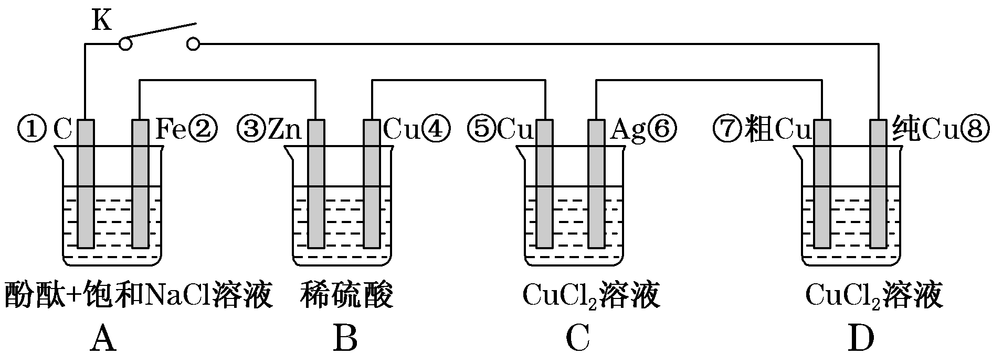
练习：假设图中原电池产生的电压、电流强度均能满足电解、电镀要求，即为理想化。（已知金属活动相差越大，形成原电池时越容易放电）①～⑧为各装置中的电极编号。下列说法错误的是( )
A．当K闭合时，A装置发生吸氧腐蚀，在电路中作电源
B．当K断开时，B装置锌片溶解，有氢气产生
C．当K闭合后，整个电路中电子的流动方向为①→⑧；⑦→⑥；⑤→④；③→②
D．当K闭合后，A、B装置中pH变大，C、D装置中pH不变

Slide 24
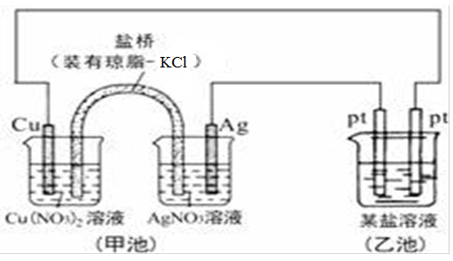
变式----判断正误
A．图中甲池为原电池装置，Cu电极发生还原反应 ( )
B．实验过程中，甲池左侧烧杯中NO₃－的浓度不变 ( )
C．若用铜制U形物代替“盐桥”，工作一段时间后取出U形物称量，质量会减小( )

Slide 25
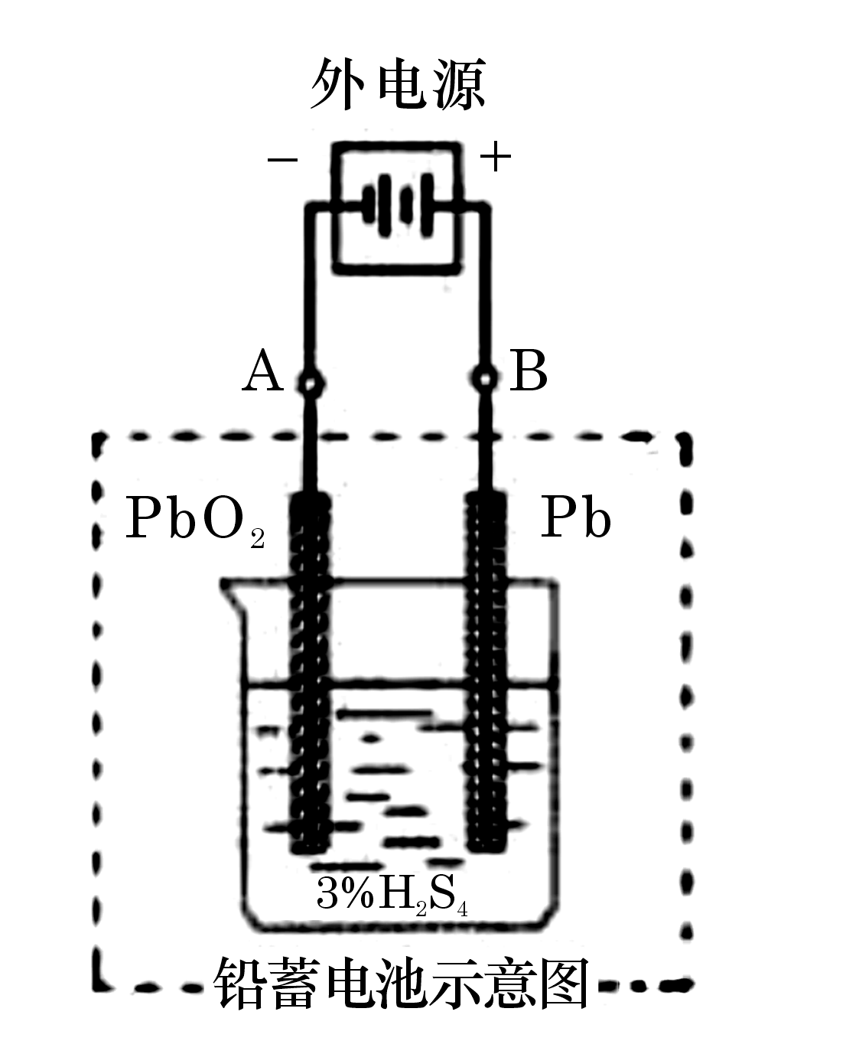
二.可逆电池
例：铅蓄电池是典型的可充型电池，它的正负极隔板是惰性材料，电池总反应式为：
Pb+PbO₂+4H⁺+2SO₄²⁻
2PbSO₄+2H₂O
请回答下列问题（不考虑氢、氧的氧化还原）:
放电时：正极的电极反应式是______________;
在完全放电耗尽PbO₂和Pb时，若按下图连接，电解一段时间后，
则在A电极上的电极反应式为__________、
B电极上生成________
PbO₂＋2e－＋4H＋＋SO₄^{2－}＝PbSO₄＋2H₂O
PbSO₄＋2e－=Pb+ SO₄^{2－}
PbO₂
充电时，电源负极接电池负极，电源正极接电池正极

Slide 26
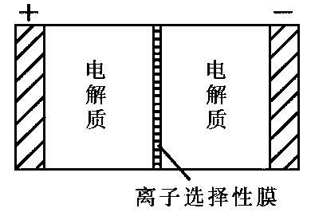
练习1：一种大型蓄电系统的电池总反应为：2Na₂S₂+NaBr₃ =Na₂S₄+3NaBr，电池中的左右两侧为电极，中间为离子选择性膜(在电池放电和充电时该膜允许钠离子通过)；放电前，被膜隔开的电解质为Na₂S₂和NaBr₃，放电后，分别变为Na₂S₄和NaBr。下列说法正确的是（ ）
A．充电过程中，Na⁺ 离子的流向为从右到左
B．充电过程中，阳极的电极反应为：3NaBr –2e⁻ = NaBr₃ + 2Na⁺
C．放电前，左侧电解质为Na₂S₂，右侧电解质为NaBr₃
D．放电过程中，电子由负极通过外电路流向正极

Slide 27
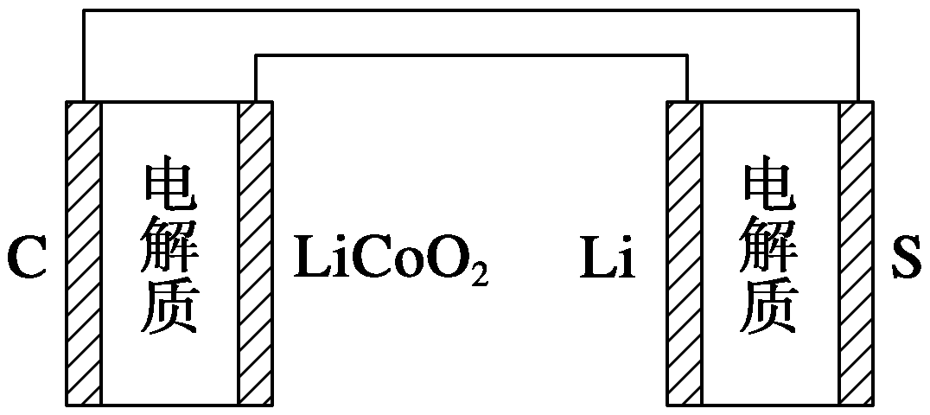
练习2：已知：锂离子电池的总反应为
Li_{x}C＋Li_{1－x}CoO₂ C＋LiCoO₂
锂硫电池的总反应为2Li＋S Li₂S有关上述两种电池说法正确的是( )
A．锂离子电池放电时，Li＋向负极迁移
B．锂硫电池充电时，锂电极发生还原反应
C．理论上两种电池的比能量相同
D．下图表示用锂离子电池给锂硫电池充电

Slide 28
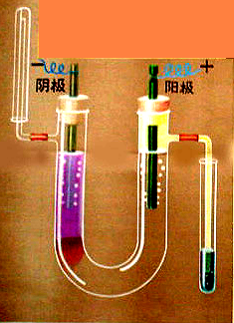
二、电解原理的应用
(一)氯碱工业
1.原理
阴极：2H⁺+2e－=H₂↑
阳极:2Cl⁻ - 2e⁻ = Cl₂↑
电解
2NaCl+2H₂O=== 2NaOH+H₂ ↑ +Cl₂ ↑
阴极 阴极 阳极

Slide 29
思考与交流
1.试说明阴极区为什么会有NaOH产生？
阴极区H₂O H⁺+OH－，2H⁺+2e－=H₂↑，使水的电离平衡正向移动，阴极区生成OH－ ，使溶液呈碱性
2.如何证明两极上的生成物？
NaOH
H₂
Cl₂
酚酞试液
爆鸣
湿润的淀粉KI试纸

Slide 30
思考3、工业生产中能否直接用该装置进行生产？
1.H₂和Cl₂ 混合不安全
2.Cl₂会和NaOH反应，会使得到的NaOH不纯
C
C

Slide 31
2.主要设备
---------阳离子交换膜电解槽
阳极：金属钛网(涂钛钌氧化物)
阴极：碳钢网(有镍涂层)
阳离子交换膜：只允许阳离子通过，把电解槽隔成阴极室和阳极室。
3.离子交换膜的作用：
(1)防止氯气和氢气混合而引起爆炸。
(2)避免氯气与氢氧化钠反应生成次氯酸钠影响氢氧化钠的产量。

Slide 32
4.电解饱和食盐水的生产流程

Slide 33
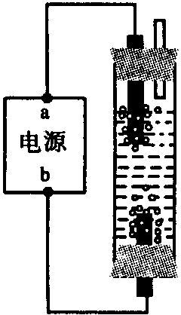
5.以氯碱工业为基础的化工生产
练习1：某学生想制作一种家用环保型消毒液发生器，用石墨作电极电解饱和氯化钠溶液，通电时，为使Cl₂被完全吸收，制得有较强杀菌能力的消毒液，设计了如图的装置，则对电源电极名称和消毒液的主要成分判断正确的是( )。
A．a为正极，b为负极；NaClO和NaCl
B．a为负极，b为正极；NaClO和NaCl
C．a为阳极，b为阴极；HClO和NaCl
D．a为阴极，b为阳极；HClO和NaCl

Slide 34
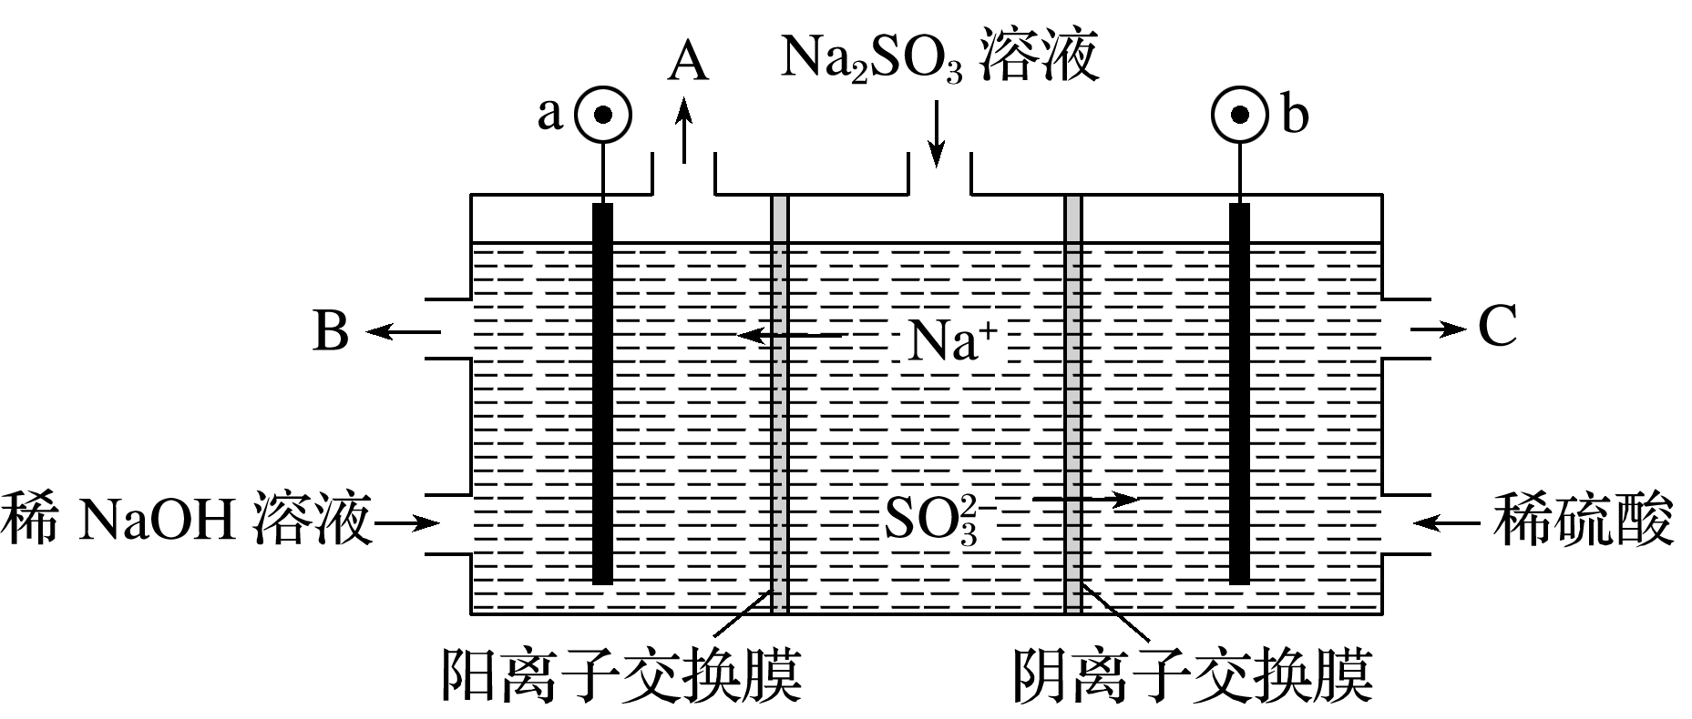
练习2：用NaOH溶液吸收烟气中的SO₂，将所得的Na₂SO₃溶液进行电解，可循环再生NaOH，同时得到H₂SO₄，其原理如下图所示(电极材料为石墨)
(1)图中a极要连接电源的________(填“正”或“负”)极，C口流出的物质是________。
(2) SO₃^{2－}放电的电极反应式为___________。
(3)电解过程中阴极区碱性明显增强，用平衡移动原理解释原因：_____

Slide 35
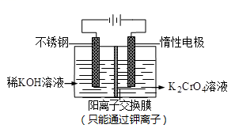
练习3：以铬酸钾为原料，电化学法制备重铬酸钾的实验装置示意图如下：
①根据装置图结合必要的化学方程式解释如何由铬酸钾制的重铬酸钾
②写出电解的总化学方程式

Slide 36
思 考
如将铁器件、金属铜分别和直流电源的阴极和阳极相连，电解质溶液为硫酸铜，接通电源时发生什么电极反应？
通电前 CuSO₄ = Cu²⁺ + SO₄²⁻
通电后 阳极（铜片）： Cu - 2e⁻= Cu²⁺
阴极（被镀金属）：Cu²⁺ + 2e⁻ = Cu

Slide 37
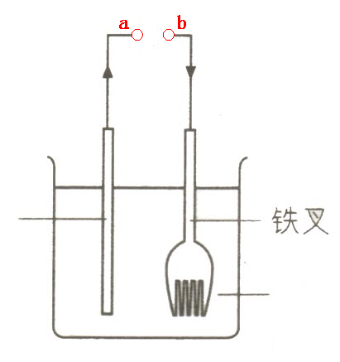
（二）电镀
（1）概念
：应用电解原理在某些金属表面镀上一薄层其它金属或合金的过程。
（2）目的
：使金属增强抗腐蚀能力、增加美观和表面硬度。
（3）装置
—电镀池（电解池一种特殊形式）
阳极：镀层金属
阴极：待镀金属制品
电镀液：含有镀层金属离子的溶液
M – ne⁻ = M^{n+}
M^{n+} + ne⁻ = M
（4）特点
① 电解质溶液浓度不变
② 阳极金属本身参加了电极反应
_{铁叉镀铜}

Slide 38
电解精炼的方法：
纯净金属做阴极，粗糙金属做阳极，共同插入含此金属阳离子的电解质溶液中电解。
（三）电冶金

Slide 39
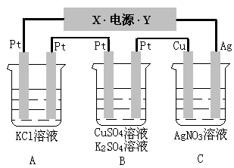
四.有关电解的计算
------得失电子守恒
练习1：如下图所示，若电解5min时铜电极质量增加2.16g，试回答：
⑴电源电极X名称为 。
⑵电极反应：
A 阳极： 阴极：
B 阳极： 阴极
C 阳极： 阴极：
⑶ 通电5min时，B中共收集224mL气体（标况），溶液体积为200mL。（设电解前后无体积变化）则通电前CuSO₄溶液的物质的量浓度为___。
⑷ 若A中KCl溶液的体积也是200mL，电解后，溶液的pH是___（设前后体无体积变化）

Slide 40
练习2：将0.2moL AgNO₃ 、0.4moLCu(NO₃)₂、 0.6moLKCl溶于水，配成100mL的溶液，用石墨做电极电解一段时间后，在一极析出0.3moLCu，此时在另一极收集到气体体积为（标况）
A. 4.48L B. 5.6L C. 6.72L D.7.84L

